Slide 1

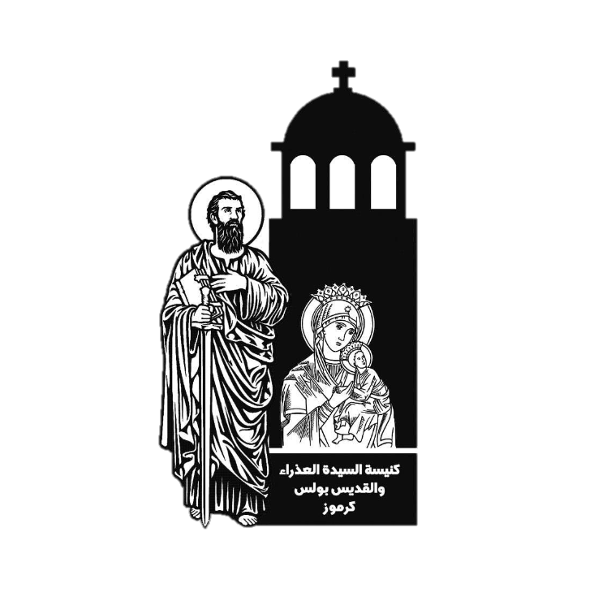
اسئلة من سفر اعمال الرسل
كنيسة السيدة العذراء مريم و القديس بولس الرسول-كرموز
اجتماع شباب و شابات ليكن نور

Slide 2
من قائل هذه العبارات؟

Slide 3
1.توبوا وليعتمد كل واحد منكم على اسم يسوع المسيح لغفران الخطايا.

Slide 4
بطرس

Slide 5
2.أما أوصيناكم وصية أن لا تعلموا بهذا الإسم؟

Slide 6
رئيس الكهنة

Slide 7
ما الطائر الوحيد الذي يلد ولايبيض* وليس له ريش ؟

Slide 8
الخفاش

Slide 9
3.احترزوا لأنفسكم من جهة هؤلاء الناس فى ما أنتم مزمعون أن تفعلوا.

Slide 10
غمالائيل

Slide 11
4.ها أنا انظر السماوات مفتوحة وابن الإنسان قائما عن يمين الله.

Slide 12
استفانوس

Slide 13


لعبة!!

Slide 14
ركزوا

Slide 15

فيه كم مثلث في الشكل دة؟

Slide 16
الاجابة الصح:13
حتي بصوا...

Slide 17
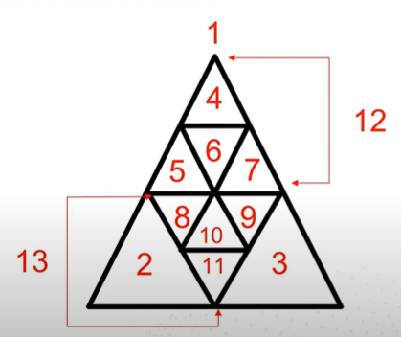

Slide 18
الاسئلة دي هنسهلها عليكم شوية....
تقدروا تفتحوا اصحاح 7 من اعمال الرسل و تعرفوا الاجابة

Slide 19
400 سنة
1.عدد السنوات التى سيتغرب فيها نسل ابراهيم؟

Slide 20
3 شهور
2.عدد الشهور التى تربى فيها موسى فى بيت أبيه؟

Slide 21
8
يستعمل 4 ويرفع 4 والخطوة الثانية بالعكس
*كم رجل للعنكبوت ؟

Slide 22
اليوم الثامن
3.اليوم الذي ختن فيه ابراهيم اسحق ابنه؟

Slide 23
12
4.عدد أبناء يعقوب؟

Slide 24
لعبة تانية!!

Slide 25
ركزوا

Slide 26
اللي يجيب أكبر عدد اختلافات في الصورتين دول هو اللي هيكسب...
*ركزوا كويس و بعدين نختار حد يقولهم كلهم مرة واحدة

Slide 27
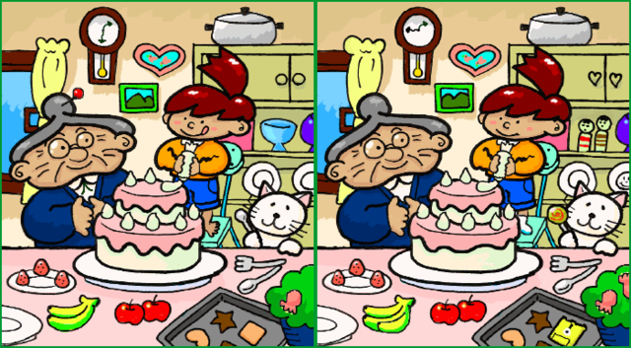

Slide 29
سلاااااااام..

